Slide 1
Авторитарные режимы в Европе. Итальянский фашизм

Slide 2
Рождение тоталитаризма
Причины возникновения тоталитаризма | - Разочарование в институтах демократии и свободном рынке. - Размах коммунистического движения.
Признаки тоталитаризма | - Установление господства государства над человеком и обществом. - Сращивание государства с правящей партией. - Подавление или уничтожение политических противников. - Формирование безграничной власти одного человека – вождя. - Установление господства идеологии правящей партии. - Глобальная цель. - Мощная пропаганда.
Страны тоталитаризма | Италия, Германия

Slide 3
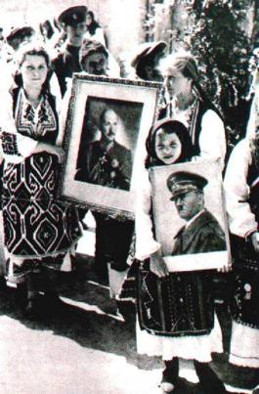
Страны Восточной Европы вступили на путь развития капитализма позже Англии, США и Франции. Необходимость догонять привела к «перегреву» экономики и установлению авторитарных режимов.
В 1923 г. против военных в Болгарии выступили демократы, а затем коммунисты, но оба восстания были подавлены.
В 1923 г. произошел переворот в Испании рабочие недовольные парламентом не поддержали его.
Болгары
с портретами
Царя Бориса и
Гитлера

Slide 4
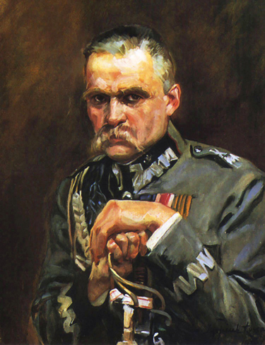
В 1926 г. маршал Юзеф Пилсудский в Польше осуществил переворот и объявил «санацию» (оздоровление экономики).
Юзеф Пилсудский (1867–1935)

Slide 5
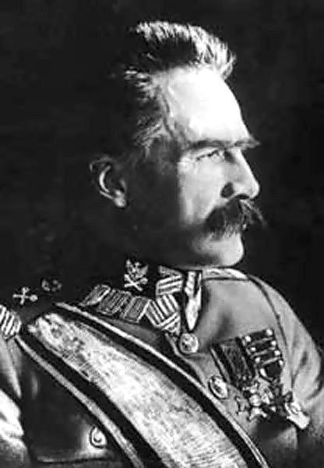
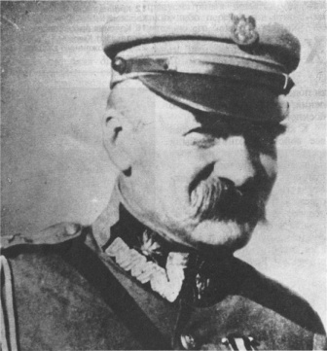
— польский государственный и военный деятель. Один из лидеров Польской социалистической партии. Во время Первой мировой войны командовал польскими легионерами, сражавшимися на стороне Австро-Венгрии против России. В 1918 – 1922 гг. – глава возрожденного Польского государства («начальник» государства). После осуществленного им в мае 1926 г. государственного переворота установил в Польше авторитарный режим личной власти.
Ю.Пилсудский в маршальском мундире
Юзеф Пилсудский (1867–1935)

Slide 6
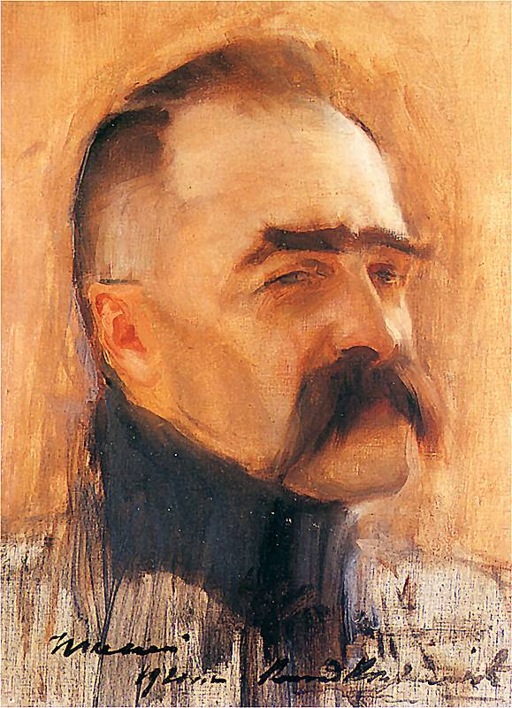
На президентских выборах победил его ставленник -И. Мосцицкий, но кроме стабилизации валюты военные ничего не добились.
В сер. 30-х гг. в Европе осталось только одно демократическое государство – Чехословакия.
Юзеф Пилсудский (1920)

Slide 7
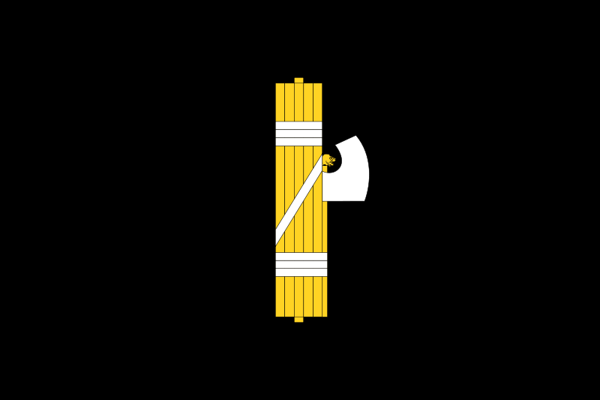
Фашизм в Италии
Флаг
Эмблема Национальной фашистской партии
Слово фашизм происходит от итальянского fascio – (фашио) «союз» Это слово, в свою очередь, восходит к латинскому fascis — «связка, пучок», которым, в частности обозначались символы магистратской власти — фасции, связки розг с воткнутым топором.

Slide 8
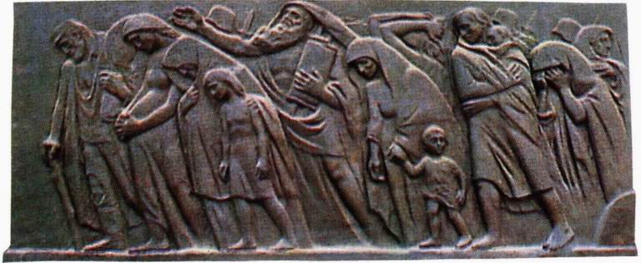
ФАШИЗМ
Политическое движение и государственное правление, основанные на национализме, тоталитаризме
и насилии.

Slide 9
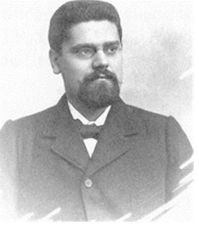
Фашизм в Италии
Основные идеи итальянского фашизма были изложены в книге «Доктрина фашизма», а также в произведениях Джованни Джентиле, основателя теории «актуалистического идеализма», которая являлась основной для фашистов.
Доктрина провозглашала мир действий в области человечества, отвергала «вечный мир» как что-то фантастическое. Фашисты утверждали, что человек и человечество не могут жить без войны.
Философ Джованни Джентиле — один из отцов итальянского фашизма

Slide 10
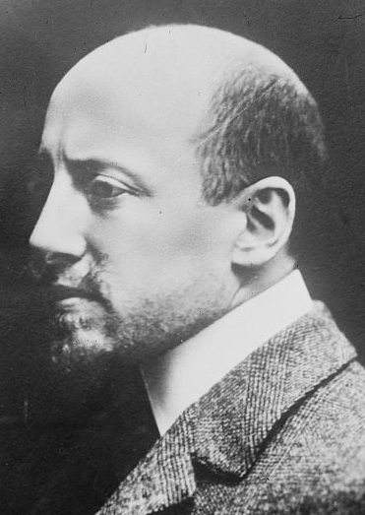
Габриэле д’Аннунцио
Первым кто развил все элементы фашистской Италии был Габриеле Д’Аннунцио , возглавивший итальянские войска и присвоивший себе титул «начальника».
Н. С. Гумилёва «Ода д’Аннунцио» (1916).
Журнал ЗВЕЗДА

Slide 11
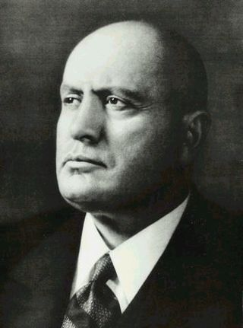
Самопредставление Фашизма.
Фашизм зародился в Италии в 1919 г. Италия понесла большие потери в Первой Мировой войне, вышла из нее ослабленной, с разрушенной экономикой. Хотя Италия была в числе стран -победительниц, ее территориальные претензии не были удовлетворены.
март 1919 г.

Slide 12
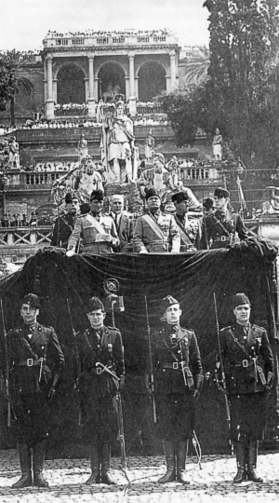
Итальянские фашисты
Подобные условия создавали почву для роста числа фашистских организаций. Фашизм строился на подчинении личности государству. Противоречия в обществе предлагалось ликвидировать. Профсоюзы должны самораспуститься, а рабочие и буржуа объединиться в корпорации.

Slide 13
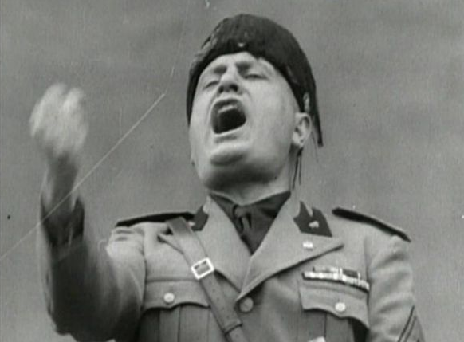
Мы должны быть в состоянии в нужный момент мобилизовать и вооружить 5 миллионов человек. Нам необходимо усилить наш флот. И авиация наша должна достичь такой численности и такой мощи, чтобы крылья ее аэропланов могли затмить солнце над нашей землей!»
Речь в парламенте от 26 мая 1927 г.
Главой фашистов Италии стал Б. Муссолини. Он провозгласил идею ‘’Великой Италии’’. Фашисты быстро набирали популярность и вскоре стали весьма весомой политической силой.

Slide 14
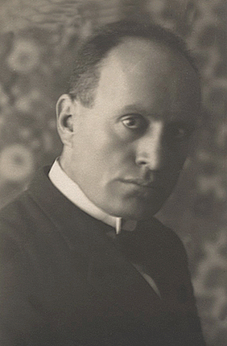
Бенито Муссолини (1883–1945)
— фашистский диктатор Италии
в 1922–1943 гг.
Муссолини род. в 1883 г. В юности увлекался марксистскими взглядами и вступил в социалистическую партию. Во время войны он выступил за присоединение к Антанте.
После войны Муссолини посчитал, что Италию обманули. Он призвал объединиться вокруг вождя (дуче). Его сторонники объединялись в союзы (фаши).

Slide 15
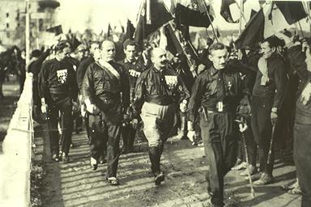
Марш чернорубашечников во главе с Б.Муссолини
Боевой силой фашистов стали чернорубашечники.
В 1921 г. Муссолини пригласили в Национальный блок, получивший в парламенте 32 места.
В 1922 г. чернорубашечники разогнали антифашистские пикеты.

Slide 16
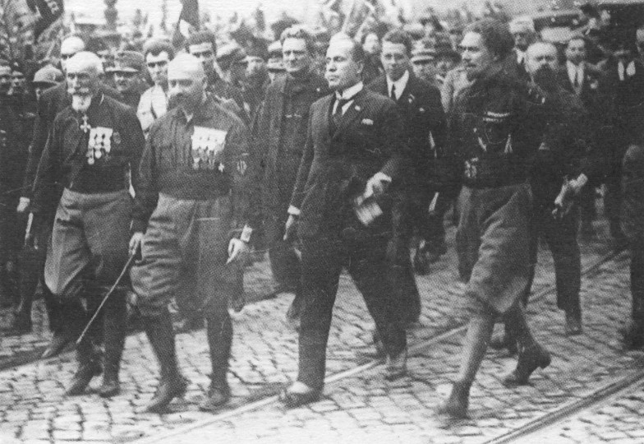
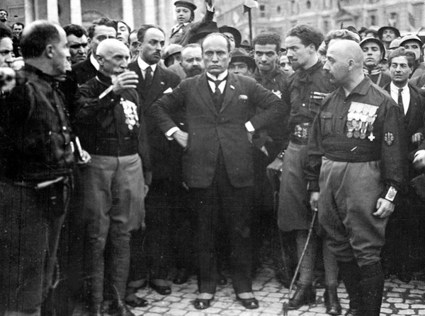
В 1922 г. Муссолини
объявил поход на Рим и
король Виктор Эммануил поручил ему сформировать правительство.
Марш на Рим ( 27-30 октября 1922 г.) — насильственная смена власти в Королевстве Италия, в результате которой в 1924 г. правящей партией стала Национальная фашистская партия, а Бенито Муссолини получил диктаторские полномочия.
Власть в Италии переходит под контроль фашистов до 1943 г.
Марш на Рим

Slide 17
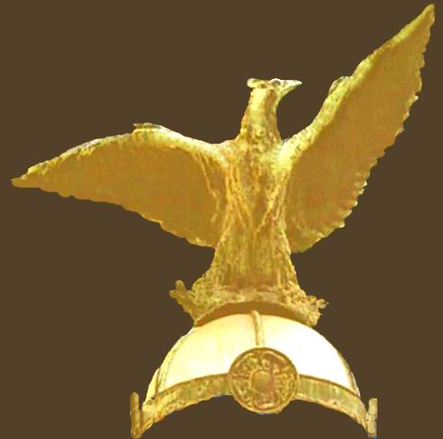
1922 г.
Приход фашистов
к власти в Италии

Slide 18
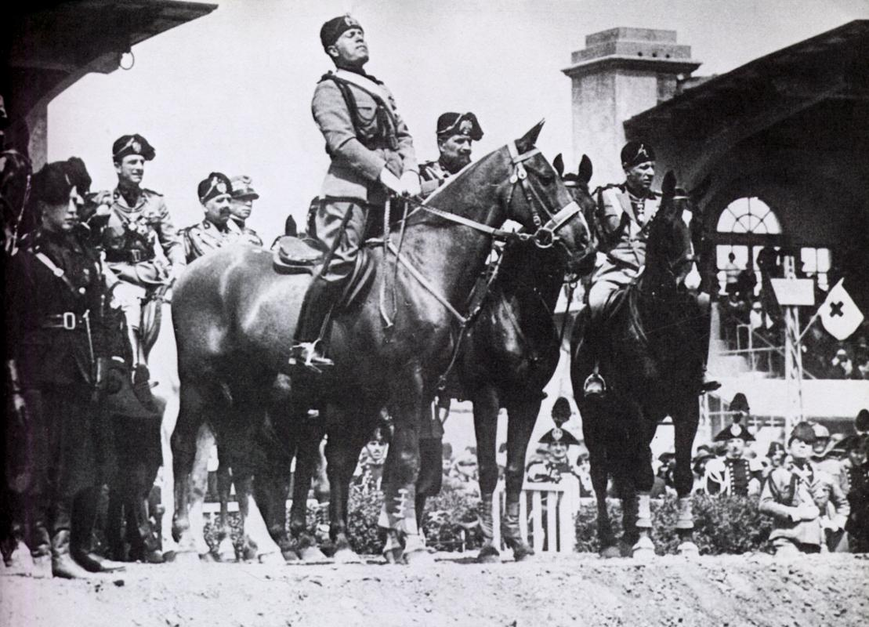
Приход Муссолини к власти (октябрь 1922г.)

Slide 19
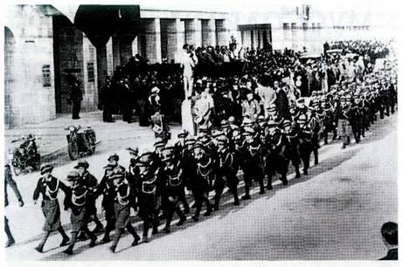
Парад фашистской молодежной организации. Рим. 1929 г.

Slide 20
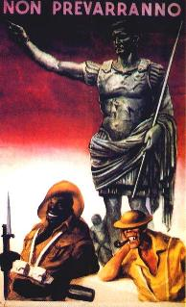
Фашисты денационализировали убыточные отрасли подавили забастовочное движение, создали Большой Фашистский совет и Национальную милицию. В 1924 г. фашисты одержали победу на выборах но подверглись резкой критике оппозиции. Вскоре по приказу Муссолини был убит депутат-социалист Д.Маттеоти.
«Враги Италии не
победят».
Плакат 1920 - х гг.

Slide 21
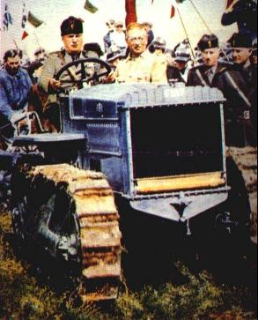
Социалисты и коммунисты покинули парламент. Но Муссолини это не смутило и он в 1925 г. объявил «вторую волну фашизма». Остатки парламента присвоили себе законодательные функции и вскоре чрезвычайными декретами оппозиция и профсоюзы были запрещены, а в стране созданы корпорации.
Культ Дуче. Муссолини за рулем трактора.

Slide 22
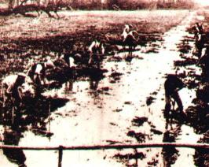
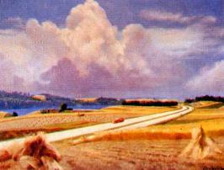
Муссолини приступил к созданию тоталитарного государства, основанном на принципе - «все в государстве, ничто вне государства».
Дуче возглавлял Большой фашистский совет принимавший законы. Парламент стал совещательным органом.
В стране исчезла безработица, досуг организовывало общество «Деполаворо».
«Великая стройка».

Slide 23
Все итальянцы должны были исповедовать идеологию фашизма. Его противники отправлялись в тюрьмы, но массового террора не было.
Фашистам не подчинялась лишь церковь.
«Муссолини всегда
прав».
Плакат н.30-х гг.

Slide 24
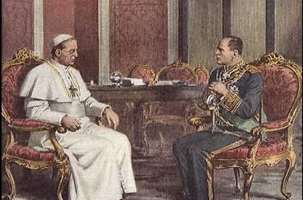
Ватикан и диктатуры: история взаимоотношений// http://n-europe.eu/article/2009/05/04/vatikan_i_diktatury_istoriya_vzaimootnoshenii
В 1929 г. Папа признал Итальянское королевство в обмен на создание Ватикана.
В ходе Великого кризиса Муссолини перешел к государственному регулированию экономики.
Муссолини и папа Пий ХI
Папа Пий ХI заключил
союз с вождем итальянских фашистов Бенито Муссолини. Папа считал, что именно фашистское государство и сильная власть способна противостоять коммунистической чуме. А в 1926 г. после неудачного покушения на дуче папа заявил, что “перст божий охраняет Муссолини”.

Slide 25
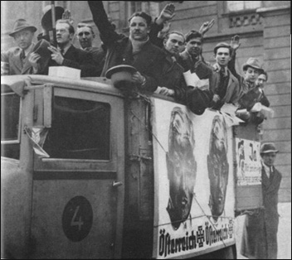
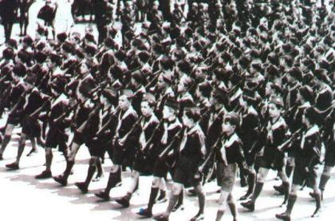
Молодые фашисты в Австрии.
Выступление христиан-социалистов в поддержку режима Дольфуса
Итальянский фашизм привлек внимание предпринимателей в других странах, считавших что, с его помощью можно легко справиться с рабочим движением.
В 1933 г. в Австрии премьер-министр Э. Дольфус попытался создать диктаторский режим. В 1934 г. левые подняли восстание, но потерпели поражение.

Slide 26
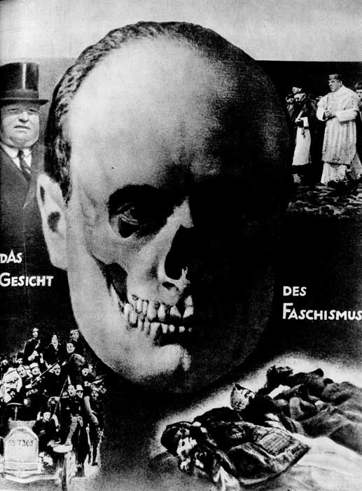
Во Франции в н. 30-х гг. правые хотели создать диктаторский режим, но фашистских идей не разделяли.
'Лицо фашизма' Фотомонтаж худож. Д. Хартфильда. 1928 г.

Slide 27
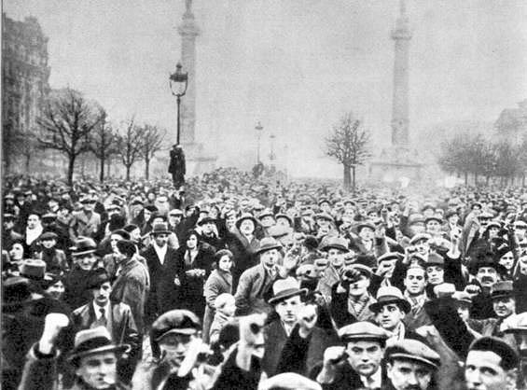
Левые вели друг с другом острую идейную борьбу. Но когда в феврале 1934 г. фашисты попытались захватить парламент, коммунисты, социалисты и либералы объединились и создали Народный фронт не допустивший фашистов к власти.
Антифашистская демонстрация в Париже

Slide 28
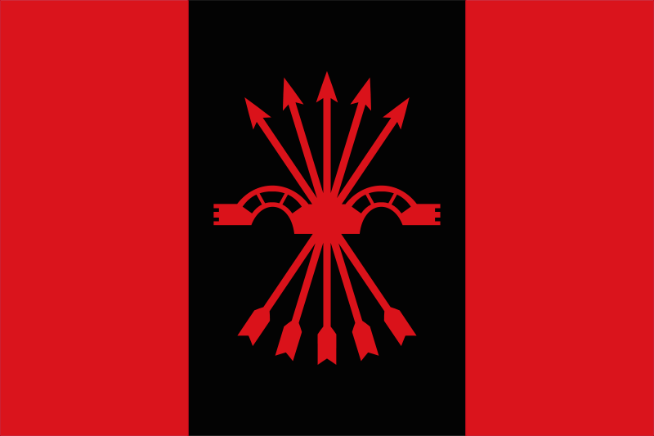
Испания
Фалангизм — это одна из форм фашизма, основанная Хосе Антонио Примо де Риверой в 1934 году, возникшей во времена Второй Испанской Республики. Примо де Ривера был сын бывшего диктатора Испании Мигель Примо де Ривера.
Флаг испанской Фаланги

Slide 29
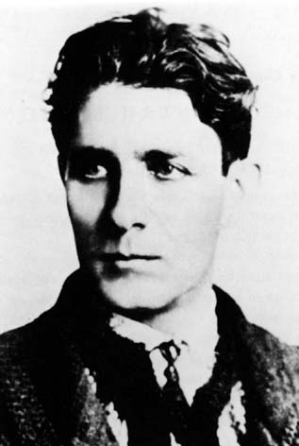
Румыния
«Железная гвардия» — это фашистское движение в Румынии существовавшее с 1927 по 1941 год. Они находились у власти с 14 сентября 1940 года до 21 января 1941 года. Корнелиу Зеля Кодряну основал это движение 24 июля 1927 года под названием «Легион архангела Михаила» и возглавлял его до самой своей смерти (1938 год).
Корнелиу Зеля Кодряну
Символика Железной гвардии

Slide 30
ГЕРМАНИЯ
ПОЛЬША
АВСТРИЯ
ВЕНГРИЯ
РУМЫНИЯ
ЮГОСЛАВИЯ
ИТАЛИЯ
БОЛГАРИЯ
ИСПАНИЯ, ПОРТУГАЛИЯ, ФИНЛЯНДИЯ

Slide 31
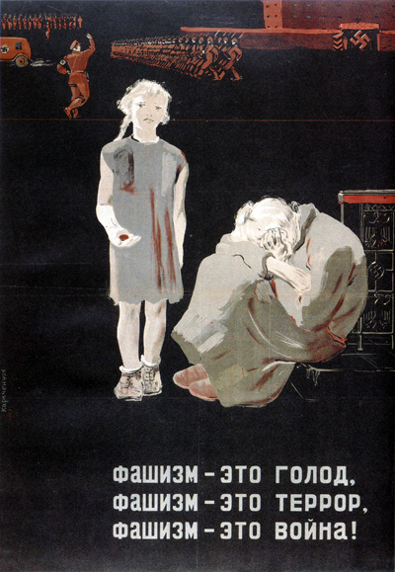

Slide 32
Вопросы
1.Фашизм впервые зародился в:
а) Германии
б) Италии
в) Франции
г) Англии
д) Португалии
Подборка интерактивных заданий

Slide 33
Вопросы
1.Фашизм впервые зародился в:
а) Германии
б) Италии
в) Франции
г) Англии
д) Португалии
Подборка интерактивных заданий

Slide 34
Вопросы
2. Лозунг: «Земля тому, кто ее обрабатывает» принадлежит:
а) Гитлеру
б) Радеку
в) Муссолини
г) Зиновьеву
д) Сталину

Slide 35
Вопросы
2. Лозунг: «Земля тому, кто ее обрабатывает» принадлежит:
а) Гитлеру
б) Радеку
в) Муссолини
г) Зиновьеву
д) Сталину

Slide 36
Фашизм - человеконенавистническая идеология, построенная на идее превосходства одной национальности (расы) над всеми остальными. Фашисты считают, что их нация (раса) является избранной и на нее возложена особая миссия. По их мнению, удел остальных наций (рас) заключается в том, чтобы быть рабами нации (расы) сверхчеловеков (фашистов).

Slide 37
Доктрина фашизма (итал. La dottrina del fascismo)
— эссе по фашизму, опубликованное за авторством Бенито Муссолини в 1932 году. Настоящим автором первой главы эссе — «Основные Идеи» — считают Джованни Джентиле, в 1929 году написавшего книгу «Происхождение и доктрина фашизма». Муссолини же написал вторую главу эссе — «Политическая и социальная доктрина»

Slide 38
Использована презентация:
А. Чернова http://lesson-history.narod.ru/nh9.htm
С.В. Бердник П.С. Бердник. Фашизм и нацизм
Линькова Павла. Зарождение фашизма
ПЫРИН А.Г. НОВЫЕ ТЕНДЕНЦИИ В ПРОПАГАНДЕ ФАШИЗМА
ЕВРОПА в 1924 - 1932 годах//http://ukrmap.su/ru-wh10/253.html

